Slide 1

云计算

Slide 2
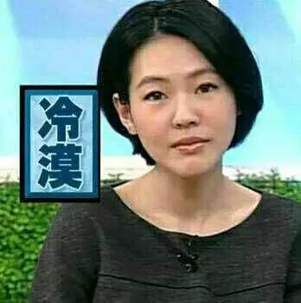
引言
据不完全统计，国内云计算领域从业人员已超过1000万，你有没有遇到过跟圈外人说起云计算的时候别人一脸懵逼的尴尬状况呢？
Iaas、Paas、Saas？公有云、私有云、混合云？负载均衡、弹性扩容、虚拟化？这些是什么鬼？
那么如何介绍听上去云山雾罩高深莫测的云计算是什么东东呢？

Slide 3
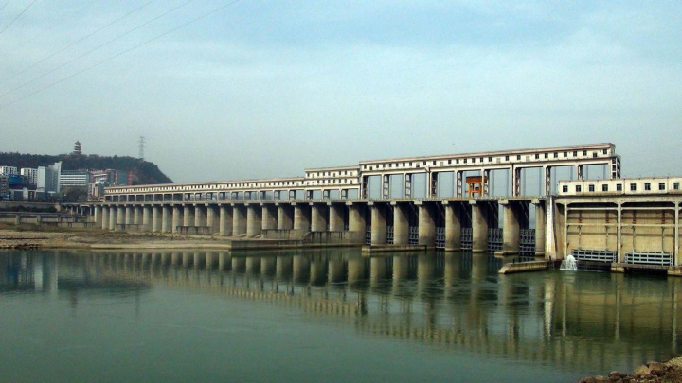
引言
一、水电厂解释法：云计算就像我们日常使用水电一样，支付水电费就可以按需购买使用资源，水电厂建造供水发电设施属于Iaas服务商，房地产开发商设计建造水电线路提供Paas服务，装修公司安装电源插座水龙头等则属于Saaa服务。

Slide 4

引言
二、出行解释法：出行需要用车，云计算或者云服务好比乘坐出租车或专车快车，随时需要随时用，按用量（路程）付费即可。自己买车开车是混合云，车是自己的，出去付费停车或加油相当于部分使用公有云，而亚马逊或微软云在国内跟黑车差不多被政策限制。

Slide 5
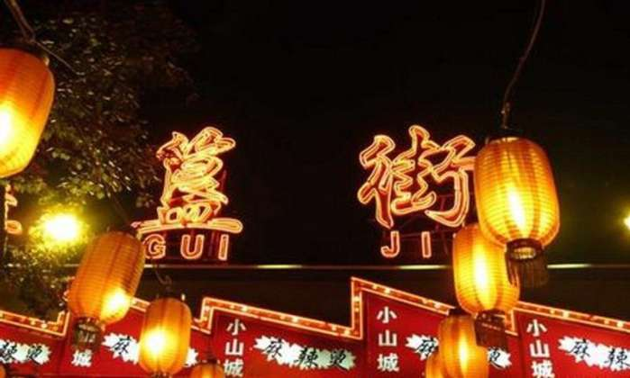
引言
三、用餐解释法：饿了要吃饭，在家里自己做饭属于自建私有云，需要建造厨房购买锅碗瓢盆柴米油盐等，吃完饭还需要自己刷锅洗碗等运维工作，费时费力；外面餐馆提供的就相当于公有云服务，按需胡吃海塞吃完结账抹嘴走人，餐馆后厨如何安排做菜顺序并加快出菜速度就是负载均衡和虚拟化概念；请厨师到家里上门做饭则属于典型的混合云，在资产安全的情况下有限使用公有云。

Slide 6
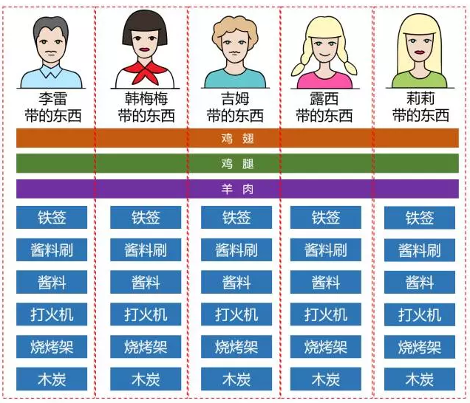
举个例子1
周末，李雷和他的小伙伴们约好一起去珍珠泉春游and烧烤，于是，到了这天，每个小伙伴都带来了烧烤所需的器材和食材：

Slide 7

举个例子1
烧烤结束之后，大家都发现这次烧烤很不开森
因为：
1 每个人都带着一整套的器材和食材，背包太重，很累
2 每个人都要搭架子，生火，穿铁签，抹酱料整个流程走一遍，时间太久
3 有的人木炭不够用，有的人却浪费了很多
…………

Slide 8
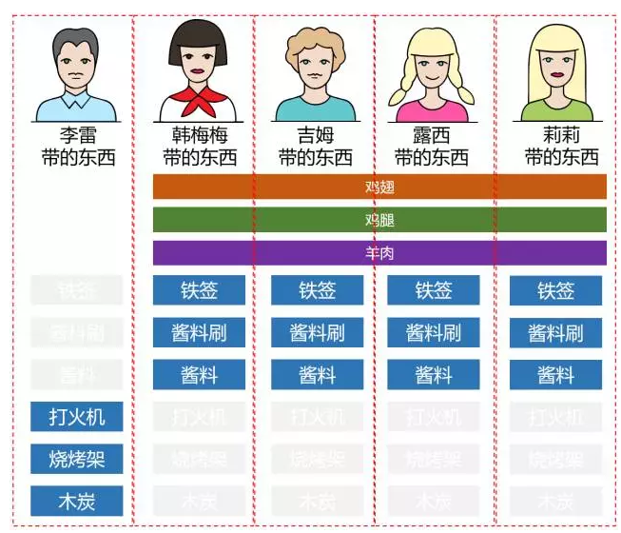
举个例子1
第二周，小伙伴们又相约去烧烤。鉴于上次的经验，大家商量了一下，提前进行了分工如下（方案A）：
李雷专门负责带木炭、烧烤架、打火机，并且全程负责把火烧好。
其他4人，负责各自食材的烧烤。
当然，最后烤好之后，四个人给李雷一份自己烤好的食物。
这次烧烤之后，大家都觉得比第一次好多了。

Slide 9
举个例子1
但是，还是存在一些问题，如下：
1 吉姆酱料用得多，带的酱料不够用。韩梅梅、露西、莉莉的酱料用得少，浪费了很多。
2 韩梅梅、吉姆、露西、莉莉每个人都要负责各自食材的烧烤，觉得太累。

Slide 10

举个例子1
第三周，小伙伴们又又相约去烧烤。

Slide 11
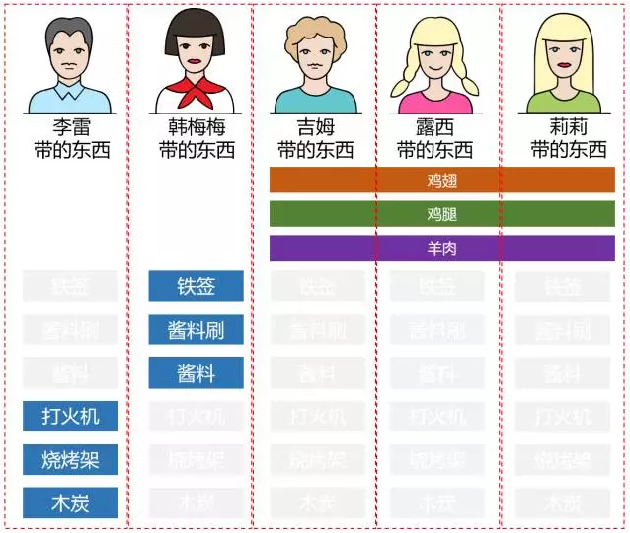
举个例子1
大家商量了之后，进一步进行调整分工如下（方案B）：
李雷带的东西和负责的工作不变。
韩梅梅改成只带酱料、酱料刷、铁签，并且，全程负责穿铁签，烤食材，刷酱料。
剩下的3个人，负责带食材。
当然，拿到食物之后，3人每个人给李雷、韩梅梅一份烤好的食物。
这次烧烤之后，大家觉得更方便了，很开森，很满足~

Slide 12

举个例子1
到了第四周
李雷、韩梅梅、吉姆三个小伙伴，瞅准了烧烤带来的商机，干脆合伙开起了烧烤摊（方案C）：专门卖给游客烤好的鸡腿、鸡翅、羊肉

Slide 13
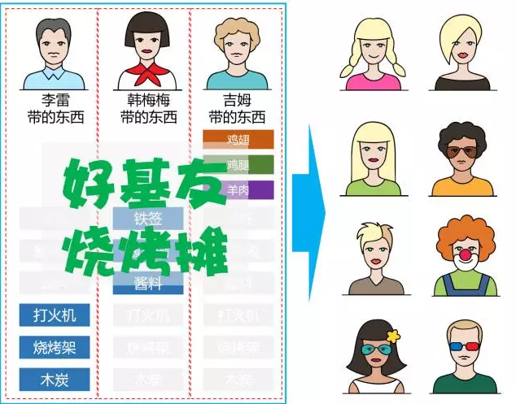
举个例子1

Slide 14
举个例子2
我们先想想一个简单的问题，如果想让计算机变强，怎么办？
那还不简单，加CPU，加内存，加硬盘。
老板，我身上的孔已经被插满了啊！
简单，换更高级的CPU，换新的DDR内存，换新的SSD硬盘。
老板，那个死摩尔定律告诉我，新硬件更新没有这么快啊，有没有更快更好的特效药！

Slide 15
举个例子2
显而易见，还有一种办法，就是利用更多的机器。只是需要解决一个大问题，就是不同的机器如何协同工作。好比一个小项目，原来一个人写，只要加加班，也能快速搞定。现在，这个项目太大了，一个人加班不解决问题，需要1000个人来一起搞，怎么知道谁在工作，谁在偷懒？项目就必须引入项目管理，机器就引入并行计算。
并行计算，理解起来也简单，好比项目管理里面，把一个小任务，拆成1000份，每人同时开始干，每人干一份，如果以前1个人需要干1000小时，现在1000个人1小时就干完了。对，就这么回事，并行计算很简单，这个就是云计算的基础。
真聪明，原来做项目这么简单，我加人就好了！

Slide 16
举个例子2
老板，有一个很大很大的项目，我申请加10000人。
啪，你脑袋瓜子被驴踢了，10000人来了，坐哪里？
我杭州一个办公室，北京一个呗，杭州5000，北京5000人。
啪，杭州都坐在一起，做事好商量，杭州的进展怎么同步北京？
额，这还真是个问题，需要解决的问题还真多！

Slide 17
举个例子2
老板，XX员工前不久生病了，他的任务一直没人做，现在，我们整个项目受影响了，项目不能按时交付。
啪，你怎么搞得，也不安排一个人替代一下？
别人已经有工作了啊！
啪，你不能把这个工作再切分成999份，每人做一份？
老板，他能力比较强，为啥我分的跟他一样多啊！
啪，你不能按照能力来分配任务啊？
额，这还让人活不！

Slide 18
举个例子2
老板，我们现在人太多了，人不能闲在这里。
啪，你不会考虑一下把这些人卖出去，给别人开发项目。
但是，别人只要半个人，或者几个小时的工作量，我们一个人一个人的太多了。
啪，你不会把一个人拆成几个虚拟的人啊，或者按工时卖就行了。
老板。
干嘛？
我不想干了，我想回家!

Slide 19
举个例子2
看明白了，想要管理这么多机器，做这么多事情，还真不简单，还要有人管协调分工（并行计算），有人管理谁多谁少（负载均衡），还需要容许别人生病、辞职（热备冗余），还需要解决卖半个人，甚至十分之一个人的问题（虚拟化）。。。
云计算（Cloud Computing）是分布式计算（Distributed Computing）、并行计算（Parallel Computing）、效用计算（Utility Computing）、 网络存储（Network Storage Technologies）、虚拟化（Virtualization）、负载均衡（Load Balance）、热备冗余（High Available）等传统计算机和网络技术发展融合的产物。

Slide 20
举个例子2
云计算早期，就是简单一点的分布式计算，解决任务分发，计算结果合并就好了。也曾经还有一个别名，叫网格计算。很多大企业早期可能也只是想解决自己的效率与计算问题，到后来，这些大佬发现，这个能力也可以提供给外部使用，所以，就出现了公共云（public cloud）计算 ，把计算机的计算能力直接放在网上卖出去。
阿里云提出来的水电煤基础设施能更好的解释云计算是什么，未来的云计算，就像我们使用水电煤气一样，我们从来不会想着去建电厂，也不关心电厂在哪里，只要插上插头，就能用电。

Slide 21
举个例子2
所以，真正的云计算一定有两个重要的基础条件：
计算资源的虚拟化，按计算能力购买才是真正的云计算；
云计算能力的弹性伸缩能力，想用多少就是多少，不用的时候就不要。
那么现在的云计算是什么？
社会主义初级阶段。
云计算只是很基础的第一步，正如电器时代的电与电网，那是基础建设。

Slide 22
简介
云计算（cloud computing）是基于互联网的相关服务的增加、使用和交付模式，通常涉及通过互联网来提供动态易扩展且经常是虚拟化的资源。
云是网络、互联网的一种比喻说法。过去在图中往往用云来表示电信网，后来也用来表示互联网和底层基础设施的抽象。
云计算可以让你体验每秒10万亿次的运算能力，拥有这么强大的计算能力可以模拟核爆炸、预测气候变化和市场发展趋势。用户通过电脑、笔记本、手机等方式接入数据中心，按自己的需求进行运算。

Slide 23
简介
对云计算的定义有多种说法。对于到底什么是云计算，至少可以找到100种解释。
现阶段广为接受的是美国国家标准与技术研究院（NIST）定义：云计算是一种按使用量付费的模式，这种模式提供可用的、便捷的、按需的网络访问， 进入可配置的计算资源共享池（资源包括网络，服务器，存储，应用软件，服务），这些资源能够被快速提供，只需投入很少的管理工作，或与服务供应商进行很少的交互。

Slide 24
云计算简史
1983年，太阳电脑（Sun Microsystems）提出“网络是电脑”（“The Network is the Computer”）,2006年3月，亚马逊（Amazon）推出弹性计算云（Elastic Compute Cloud；EC2）服务。
2006年8月9日，Google首席执行官埃里克·施密特（Eric Schmidt）在搜索引擎大会（SES San Jose 2006）首次提出“云计算”（Cloud Computing）的概念。Google“云端计算”源于Google工程师克里斯托弗·比希利亚所做的“Google 101”项目。
2007年10月，Google与IBM开始在美国大学校园，包括卡内基梅隆大学、麻省理工学院、斯坦福大学、加州大学柏克莱分校及马里兰大学等，推广云计算的计划，这项计划希望能降低分布式计算技术在学术研究方面的成本，并为这些大学提供相关的软硬件设备及技术支持（包括数百台个人电脑及BladeCenter与System x服务器，这些计算平台将提供1600个处理器，支持包括Linux、Xen、Hadoop等开放源代码平台）。而学生则可以通过网络开发各项以大规模计算为基础的研究计划。
2008年1月30日，Google宣布在台湾启动“云计算学术计划”，将与台湾台大、交大等学校合作，将这种先进的大规模、快速将云计算技术推广到校园。

Slide 25
云计算简史
2008年2月1日，IBM（NYSE: IBM）宣布将在中国无锡太湖新城科教产业园为中国的软件公司建立全球第一个云计算中心（Cloud Computing Center）。
2008年7月29日，雅虎、惠普和英特尔宣布一项涵盖美国、德国和新加坡的联合研究计划，推出云计算研究测试床，推进云计算。该计划要与合作伙伴创建6个数据中心作为研究试验平台，每个数据中心配置1400个至4000个处理器。这些合作伙伴包括新加坡资讯通信发展管理局、德国卡尔斯鲁厄大学Steinbuch计算中心、美国伊利诺伊大学香宾分校、英特尔研究院、惠普实验室和雅虎。
2008年8月3日，美国专利商标局网站信息显示，戴尔正在申请“云计算”（Cloud Computing）商标，此举旨在加强对这一未来可能重塑技术架构的术语的控制权。
2010年3月5日，Novell与云安全联盟（CSA）共同宣布一项供应商中立计划，名为“可信任云计算计划（Trusted Cloud Initiative）”。
2010年7月，美国国家航空航天局和包括Rackspace、AMD、Intel、戴尔等支持厂商共同宣布“OpenStack”开放源代码计划，微软在2010年10月表示支持OpenStack与Windows Server 2008 R2的集成；而Ubuntu已把OpenStack加至11.04版本中。
2011年2月，思科系统正式加入OpenStack，重点研制OpenStack的网络服务。

Slide 26

云计算进化史

Slide 27
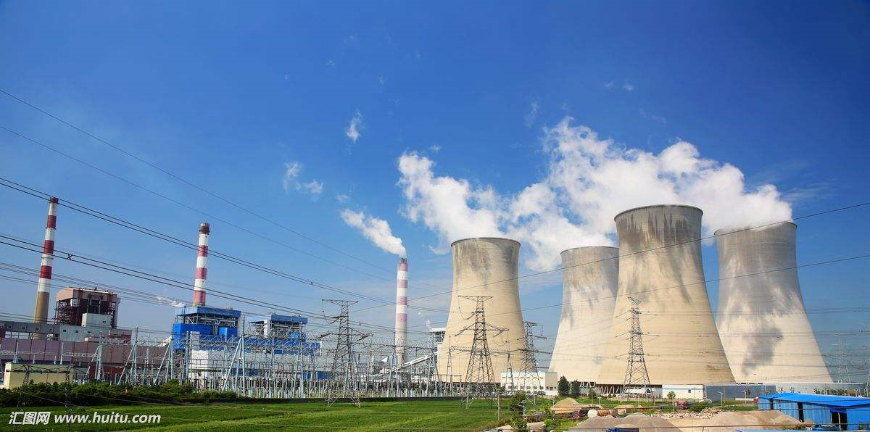
云计算进化史
个人电脑或许会在不久的将来成为古董，提醒人们曾有过一个奇特的时代：所有人都被迫担任业余的电脑技术人员。
在 19 世纪末期，如果你告诉那些自备发电设备的厂家以后可以不用自己发电，大型集中供电的公用电厂通过无所不在的电网就可以充分满足各种厂家的用电需求，人们一定会以为你在痴人说梦。

Slide 28
云计算进化史
20 世纪初，绝大多数公司就改用由公共电网发出的电来驱动自家的机器设备，与此同时，电力还开始走进那些置办不起发电设备或买不起小型中央电厂昂贵电力的百姓家，从而无意中为家用电器的勃兴提供了舞台。
那些没有预计到公用电网出现的公司纷纷陷入了困境，这既包括那些靠生产小型发电设备发了大财的设备生产厂家，也包括一度靠小型中央电厂、区域电网和照明设备垄断市场的电力巨头爱迪生。

Slide 29
云计算进化史
大约从十年前开始，在电力领域发生过的故事又开始在 IT 领域上演。
由单个公司生产和运营的私人计算机系统，被中央数据处理工厂通过互联网提供的云计算服务所代替，计算机应用正在变成一项公共事业。
如此一来，越来越多的公司不再花大钱购买电脑和软件，而选择通过网络来进行信息处理和数据存储，一如当年厂家们放弃购买和维护自由发电设备。
那些像 Google 和亚马逊等那样能够提供云计算服务的公司就像当年的公用电力公司一样，必然能占得先机，在一段时间内打败微软和甲骨文等那些沉迷于向私有计算机系统提供软硬件设备的供应商和服务商，直至后者能迎头赶上云计算革命。

Slide 30
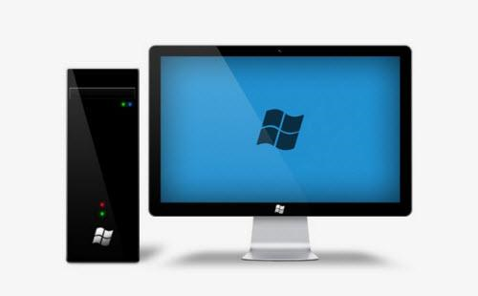
云计算进化史
不仅仅是公司对于自身信息部门的观念发生了改变。近年来，人们长期以来持有的对电脑的观念也已经发生了巨大的转变，虽然大部分人在家里或上班时仍然依赖个人电脑（毕竟智能手机更多仍被视为休闲娱乐设备），但人们利用个人电脑的方式已与以往非常不同，我们不再依赖电脑硬盘中的数据和软件，而是更多利用公共互联网传来的数据和软件。
人们的电脑正在变成这样一种终端，其力量和作用不是主要来自电脑里的内容，而是主要来自电脑连上的互联网——尤其是连入互联网的其他电脑。
更极端一点的说法是，整个互联网和所有联网的电脑组成了一个巨大的电脑。

Slide 31
云计算进化史
随着云计算服务趋向成熟，每个人都能便捷地使用网上丰富的软件服务，利用无限制的在线存储，通过手机、电视等多种不同装置上网和分享数据，个人电脑或许会在不久的将来成为古董，提醒人们曾有过一个奇特的时代：所有人都被迫担任业余的电脑技术人员。
而从长期来看，公司信息技术部门不可能有幸存的机会，一旦企业运算的大部分任务都移出了自由数据中心并进入“云”中，它就没有可以运算的任务，企业甚至是雇员个人将能直接控制信息的处理，而不必依靠一大批技术专家。他们必须另谋生路，一如当年那些负责运行和维系公司自备发电设施的工程师们。

Slide 32
云计算特点
云计算是通过使计算分布在大量的分布式计算机上，而非本地计算机或远程服务器中，企业数据中心的运行将与互联网更相似。这使得企业能够将资源切换到需要的应用上，根据需求访问计算机和存储系统。
好比是从古老的单台发电机模式转向了电厂集中供电的模式。它意味着计算能力也可以作为一种商品进行流通，就像煤气、水电一样，取用方便，费用低廉。最大的不同在于，它是通过互联网进行传输的。

Slide 33
云计算特点
超大规模
“云”具有相当的规模，Google云计算已经拥有100多万台服务器， Amazon、IBM、微软、Yahoo等的“云”均拥有几十万台服务器。企业私有云一般拥有数百上千台服务器。“云”能赋予用户前所未有的计算能力。
(2) 虚拟化
云计算支持用户在任意位置、使用各种终端获取应用服务。所请求的资源来自“云”，而不是固定的有形的实体。应用在“云”中某处运行，但实际上用户无需了解、也不用担心应用运行的具体位置。只需要一台笔记本或者一个手机，就可以通过网络服务来实现我们需要的一切，甚至包括超级计算这样的任务。
(3) 高可靠性
“云”使用了数据多副本容错、计算节点同构可互换等措施来保障服务的高可靠性，使用云计算比使用本地计算机可靠。

Slide 34
云计算特点
(4) 通用性
云计算不针对特定的应用，在“云”的支撑下可以构造出千变万化的应用，同一个“云”可以同时支撑不同的应用运行。
(5) 高可扩展性
“云”的规模可以动态伸缩，满足应用和用户规模增长的需要。
(6) 按需服务
“云”是一个庞大的资源池，你按需购买；云可以像自来水，电，煤气那样计费。
(7) 极其廉价
由于“云”的特殊容错措施可以采用极其廉价的节点来构成云，“云”的自动化集中式管理使大量企业无需负担日益高昂的数据中心管理成本，“云”的通用性使资源的利用率较之传统系统大幅提升，因此用户可以充分享受“云”的低成本优势，经常只要花费几百美元、几天时间就能完成以前需要数万美元、数月时间才能完成的任务。

Slide 35
云计算特点
(8) 潜在的危险性
云计算服务除了提供计算服务外，还必然提供了存储服务。但是云计算服务当前垄断在私人机构（企业）手中，而他们仅仅能够提供商业信用。对于政府机构、商业机构（特别像银行这样持有敏感数据的商业机构）对于选择云计算服务应保持足够的警惕。一旦商业用户大规模使用私人机构提供的云计算服务，无论其技术优势有多强，都不可避免地让这些私人机构以“数据（信息）”的重要性挟制整个社会。对于信息社会而言，“信息”是至关重要的。另一方面，云计算中的数据对于数据所有者以外的其他用户云计算用户是保密的，但是对于提供云计算的商业机构而言确实毫无秘密可言。所有这些潜在的危险，是商业机构和政府机构选择云计算服务、特别是国外机构提供的云计算服务时，不得不考虑的一个重要的前提。

Slide 36
云计算演化
云计算主要经历了四个阶段才发展到现在这样比较成熟的水平，这四个阶段依次是电厂模式、效用计算、网格计算和云计算。
电厂模式阶段：电厂模式就好比是利用电厂的规模效应，来降低电力的价格，并让用户使用起来更方便，且无需维护和购买任何发电设备。
效用计算阶段：在1960年左右，当时计算设备的价格是非常高昂的，远非普通企业、学校和机构所能承受，所以很多人产生了共享计算资源的想法。1961年，人工智能之父麦肯锡在一次会议上提出了“效用计算”这个概念，其核心借鉴了电厂模式，具体目标是整合分散在各地的服务器、存储系统以及应用程序来共享给多个用户，让用户能够像把灯泡插入灯座一样来使用计算机资源，并且根据其所使用的量来付费。但由于当时整个IT产业还处于发展初期，很多强大的技术还未诞生，比如互联网等，所以虽然这个想法一直为人称道，但是总体而言“叫好不叫座”。

Slide 37
云计算演化
网格计算阶段：网格计算研究如何把一个需要非常巨大的计算能力才能解决的问题分成许多小的部分，然后把这些部分分配给许多低性能的计算机来处理，最后把这些计算结果综合起来攻克大问题。可惜的是，由于网格计算在商业模式、技术和安全性方面的不足，使得其并没有在工程界和商业界取得预期的成功。
云计算阶段：云计算的核心与效用计算和网格计算非常类似，也是希望IT技术能像使用电力那样方便，并且成本低廉。但与效用计算和网格计算不同的是，2014年在需求方面已经有了一定的规模，同时在技术方面也已经基本成熟了。

Slide 38
云计算影响
软件开发：
云计算环境下，软件技术、架构将发生显著变化。首先，所开发的软件必须与云相适应，能够与虚拟化为核心的云平台有机结合，适应运算能力、存储能力的动态变化；二是要能够满足大量用户的使用，包括数据存储结构、处理能力；三是要互联网化，基于互联网提供软件的应用；四是安全性要求更高，可以抗攻击，并能保护私有信息；五是可工作于移动终端、手机、网络计算机等各种环境。
云计算环境下，软件开发的环境、工作模式也将发生变化。虽然，传统的软件工程理论不会发生根本性的变革，但基于云平台的开发工具、开发环境、开发平台将为敏捷开发、项目组内协同、异地开发等带来便利。软件开发项目组内可以利用云平台，实现在线开发，并通过云实现知识积累、软件复用。
云计算环境下，软件产品的最终表现形式更为丰富多样。在云平台上，软件可以是一种服务，如SAAS，也可以就是一个Web Services，也可能是可以在线下载的应用，如苹果的在线商店中的应用软件等。

Slide 39
云计算影响
软件测试：
在云计算环境下，由于软件开发工作的变化，也必然对软件测试带来影响和变化。
软件技术、架构发生变化，要求软件测试的关注点也应做出相对应的调整。软件测试在关注传统的软件质量的同时，还应该关注云计算环境所提出的新的质量要求，如软件动态适应能力、大量用户支持能力、安全性、多平台兼容性等。
云计算环境下，软件开发工具、环境、工作模式发生了转变，也就要求软件测试的工具、环境、工作模式也应发生相应的转变。软件测试工具也应工作于云平台之上，测试工具的使用也应可通过云平台来进行，而不再是传统的本地方式;软件测试的环境也可移植到云平台上，通过云构建测试环境;软件测试也应该可以通过云实现协同、知识共享、测试复用。
软件产品表现形式的变化，要求软件测试可以对不同形式的产品进行测试，如Web Services的测试，互联网应用的测试，移动智能终端内软件的测试等。

Slide 40
云计算应用
云物联
云安全
云存储
云游戏
云计算

Slide 41
云计算应用
云物联
“物联网就是物物相连的互联网”。这有两层意思：第一，物联网的核心和基础仍然是互联网，是在互联网基础上的延伸和扩展的网络；第二，其用户端延伸和扩展到了任何物品与物品之间，进行信息交换和通信。
随着物联网业务量的增加，对数据存储和计算量的需求将带来对“云计算”能力的要求，在物联网高级阶段，需要虚拟化云计算技术。

Slide 42
云计算应用
云安全
云安全(Cloud Security)是一个从“云计算”演变而来的新名词。云安全的策略构想是：使用者越多，每个使用者就越安全，因为如此庞大的用户群，足以覆盖互联网的每个角落，只要某个网站被挂马或某个新木马病毒出现，就会立刻被截获。
“云安全”通过网状的大量客户端对网络中软件行为的异常监测，获取互联网中木马、恶意程序的最新信息，推送到Server端进行自动分析和处理，再把病毒和木马的解决方案分发到每一个客户端。

Slide 43
云计算应用
云存储
云存储是在云计算(cloud computing)概念上延伸和发展出来的一个新的概念，是指通过集群应用、网格技术或分布式文件系统等功能，将网络中大量各种不同类型的存储设备通过应用软件集合起来协同工作，共同对外提供数据存储和业务访问功能的一个系统。 当云计算系统运算和处理的核心是大量数据的存储和管理时，云计算系统中就需要配置大量的存储设备，那么云计算系统就转变成为一个云存储系统，所以云存储是一个以数据存储和管理为核心的云计算系统。

Slide 44
云计算应用
云游戏
云游戏是以云计算为基础的游戏方式，在云游戏的运行模式下，所有游戏都在服务器端运行，并将渲染完毕后的游戏画面压缩后通过网络传送给用户。在客户端，用户的游戏设备不需要任何高端处理器和显卡，只需要基本的视频解压能力就可以了。 就现今来说，云游戏还并没有成为家用机和掌机界的联网模式。但是几年后或十几年后，云计算取代这些东西成为其网络发展的终极方向的可能性非常大。 如果这种构想能够成为现实，那么主机厂商将变成网络运营商，他们不需要不断投入巨额的新主机研发费用，而只需要拿这笔钱中的很小一部分去升级自己的服务器就行了，但是达到的效果却是相差无几的。对于用户来说，他们可以省下购买主机的开支，但是得到的确是顶尖的游戏画面（当然对于视频输出方面的硬件必须过硬。）。你可以想象一台掌机和一台家用机拥有同样的画面，家用机和我们今天用的机顶盒一样简单，甚至家用机可以取代电视的机顶盒而成为次时代的电视收看方式。

Slide 45
云计算应用
云计算
从技术上看,大数据与云计算的关系就像一枚硬币的正反面一样密不可分。大数据必然无法用单台的计算机进行处理,必须采用分布式计算架构。它的特色在于对海量数据的挖掘,但它必须依托云计算的分布式处理、分布式数据库、云存储和虚拟化技术。

Slide 46
云计算应用
云安全的十种方法：
密码优先
检查安全问题
试用加密方法
管理密码
双重认证
不要犹豫，立刻备份
完成即删除
注意登录的地点
使用反病毒、反间谍软件
时刻都要管住自己的嘴巴

Slide 47
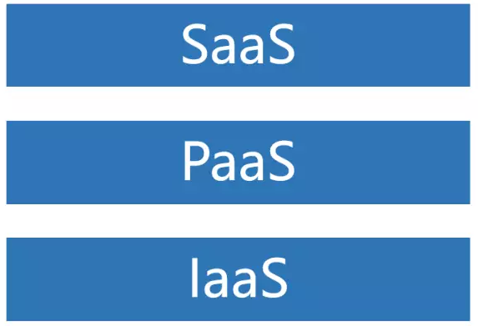
云计算服务形式
云计算可以认为包括以下几个层次的服务：基础设施即服务（IaaS），平台即服务（PaaS）和软件即服务（SaaS）。

Slide 48
云计算服务形式
IaaS：基础设施即服务
IaaS(Infrastructure-as-a- Service)：基础设施即服务。消费者通过Internet可以从完善的计算机基础设施获得服务。例如：硬件服务器租用。
PaaS：平台即服务
PaaS(Platform-as-a- Service)：平台即服务。PaaS实际上是指将软件研发的平台作为一种服务，以SaaS的模式提交给用户。因此，PaaS也是SaaS模式的一种应用。但是，PaaS的出现可以加快SaaS的发展，尤其是加快SaaS应用的开发速度。例如：软件的个性化定制开发。
SaaS：软件即服务
SaaS(Software-as-a- Service)：软件即服务。它是一种通过Internet提供软件的模式，用户无需购买软件，而是向提供商租用基于Web的软件，来管理企业经营活动。例如：阳光云服务器。

Slide 49
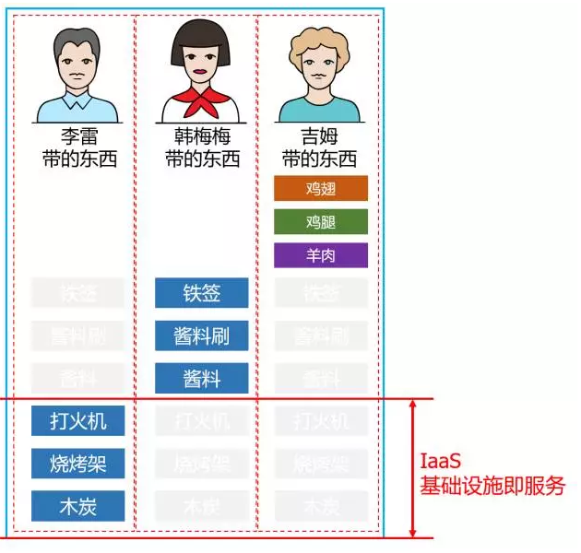
云计算服务形式
IaaS：基础设施即服务
IaaS(Infrastructure-as-a- Service)：基础设施即服务。消费者通过Internet可以从完善的计算机基础设施获得服务。例如：硬件服务器租用。

Slide 50
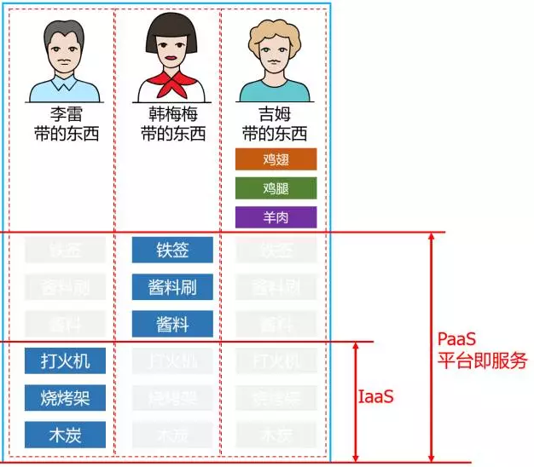
云计算服务形式
PaaS：平台即服务
PaaS(Platform-as-a- Service)：平台即服务。PaaS实际上是指将软件研发的平台作为一种服务，以SaaS的模式提交给用户。因此，PaaS也是SaaS模式的一种应用。但是，PaaS的出现可以加快SaaS的发展，尤其是加快SaaS应用的开发速度。例如：软件的个性化定制开发。

Slide 51
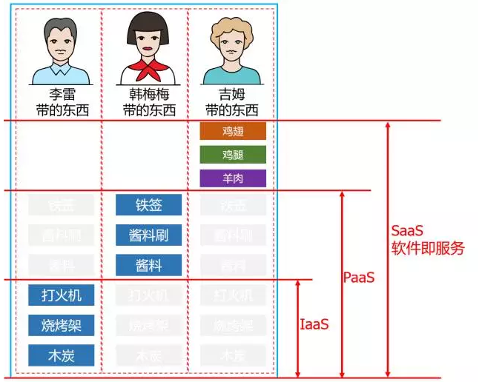
云计算服务形式
SaaS：软件即服务
SaaS(Software-as-a- Service)：软件即服务。它是一种通过Internet提供软件的模式，用户无需购买软件，而是向提供商租用基于Web的软件，来管理企业经营活动。例如：阳光云服务器。

Slide 52
云计算隐私
云技术要求大量用户参与，也不可避免的出现了隐私问题。用户参与即要收集某些用户数据，从而引发了用户数据安全的担心。很多用户担心自己的隐私会被云技术收集。正因如此，在加入云计划时很多厂商都承诺尽量避免收集到用户隐私，即使收集到也不会泄露或使用。但不少人还是怀疑厂商的承诺，他们的怀疑也不是没有道理的。不少知名厂商都被指责有可能泄露用户隐私，并且泄露事件也确实时有发生。
事实上，国家在大力提倡建设云计算中心的同时，对云技术与互联网的安全性也高度重视。
发改委等7部联合发布《关于下一代互联网“十二五”发展建设的意见》中强调：
互联网是与国民经济和社会发展高度相关的重大信息基础，加强网络与信息安全保障工作，全面提升下一代互联网安全性和可信性。
加强域名服务器、数字证书服务器、关键应用服务器等网络核心基础设施的部署及管理；
加强网络地址及域名系统的规划和管理；
推进安全等级保护、个人信息保护、风险评估、灾难备份及恢复等工作，在网络规划、建设、运营、管理、维护、废弃等环节切实落实各项安全要求；
加快发展信息安全产业，培育龙头骨干企业，加大人才培养和引进力度，提高信息安全技术保障和支撑能力。"

Slide 53
云计算技术
1、编程模式
2、海量数据分布存储技术
3、海量数据管理技术
4、虚拟化技术
5、云计算平台管理技术

Slide 54
云计算发展
21世纪10年代云计算作为一个新的技术趋势已经得到了快速的发展。云计算已经彻底改变了一个前所未有的工作方式，也改变了传统软件工程企业。以下几个方面可以说是云计算现阶段发展最受关注的几大方面：
云计算扩展投资价值
云计算简化了软件、业务流程和访问服务。比以往传统模式改变的更多，这是帮助企业操作和优化他们的投资规模。这不仅是通过降低成本，有效的商业模式，或更大的灵活性操作。有很多的企业通过云计算优化他们的投资。在相同的条件下，企业正扩展到更多创新与他们的IT能力，这将会帮助企业带来更多的商业机会。
混合云计算的出现
企业使用云计算(包括私人和公共)来补充他们的内部基础设施和应用程序。专家预测,这些服务将优化业务流程的性能。采用云服务是一个新开发的业务功能。在这些情况下，按比例缩小两者的优势将会成为一个共同的特点。

Slide 55
云计算发展
以云为中心的设计
有越来越多将组织设计作为云计算迁移的元素。这仅仅意味着需要优化云的经历是那些将优先采用云技术的企业。这是一个趋势，预计增长更随着云计算的扩展到不同的行业。
移动云服务
未来一定是移动，这样或那样的方式。作为移动设备的数量上升显著的——平板电脑、iphone和智能手机是在移动中发挥了更多的作用。许多这样的设备被用来规模业务流程、通信等功能。让云计算应用在所有的员工采取“移动”的方法。更多的云计算平台和api将成为可以是移动云服务。
云安全
人们担心他们在云端的数据安全。正因为此，用户应该期待看到更安全的应用程序和技术上来。许多新的加密技术，安全协议，在未来会越来越多的呈现出来。

Slide 56
云计算相关问题
数据隐私问题：如何保证存放在云服务提供商的数据隐私不被非法利用，不仅需要技术的改进，也需要法律的进一步完善。
数据安全性：有些数据是企业的商业机密，数据的安全性关系到企业的生存和发展。云计算数据的安全性问题解决不了会影响云计算在企业中的应用。
用户的使用习惯：如何改变用户的使用习惯，使用户适应网络化的软硬件应用是长期而且艰巨的挑战。
网络传输问题：云计算服务依赖网络，网速低且不稳定使得云应用的性能不高。云计算的普及依赖网络技术的发展。
缺乏统一的技术标准：云计算的美好前景让传统IT厂商纷纷向云计算方向转型。但是由于缺乏统一的技术标准，尤其是接口标准，各厂商在开发各自产品和服务的过程中各自为政，这为将来不同服务之间的互连互通带来严峻挑战。

Slide 57
云计算草案形成
2014中国国际云计算技术和应用展览会3月4日在北京开幕，工信部软件服务业司司长陈伟在会上透露，云计算综合标准化技术体系已形成草案。
工信部要从五方面促进云计算快速发展：
加强规划引导和合理布局，统筹规划全国云计算基础设施建设和云计算服务产业的发展;
加强关键核心技术研发，创新云计算服务模式，支持超大规模云计算操作系统，核心芯片等基础技术的研发推动产业化;
面向具有迫切应用需求的重点领域，以大型云计算平台建设和重要行业试点示范、应用带动产业链上下游的协调发展;
加强网络基础设施建设;
加强标准体系建设，组织开展云计算以及服务的标准制定工作，构建云计算标准体系。

Slide 58
云计算的五大趋势
全球化基础设施的扩张加速
云计算的用户对于数据的位置通常有自己的偏好，网络的低延迟也是不容回避的需求。此外，合规性也是云计算服务提供者必须加以满足的优先项。所有这些都会导致在接下来的一段时间云计算基础设施继续保持扩张的趋势。

Slide 59
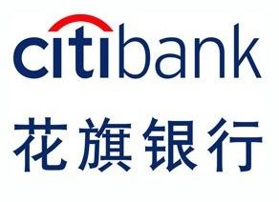



云计算的五大趋势
大型企业拥抱云计算
如果说过去的几年你能想的起来的云计算的受益者，我们通常都会列举诸如Airbnb、Netflix Supercell 这一类明显带有互联网特质的公司。而过去的一年多时间，这一名单上新增了一些“不同寻常”的名字。

Slide 60
云计算的五大趋势
混合架构提供了新的机遇
2016年11月份，福布斯披露了他们针对全球302位企业高管所做的一项关于云计算的调查。调查的结果显示在企业市场，混合架构（有人称其为混合云）的场景将会越来越普遍。企业的工作负载将会根据需要在云以及本地IT之间频繁的迁移。对于这些企业而言，成本已经不再是考量的唯一要素。云计算的其它优点，例如敏捷性、弹性支持的能力会越来越被看重。
从企业的顾虑来看，安全性依然最被企业看重的方面。而云计算带来的性能和效率的提升得到最多的认同。超过1/3 的管理者表示大规模的交易系统最适合应用在云计算之上。随着混合架构重要性的提升，将会出现支在云计算和本地IT环境间迁移的大量的需求。这个挑战对于传统的IT 人员来说将是一个极大的难题。这需要新的能力，也应该是一个新的机遇。

Slide 61
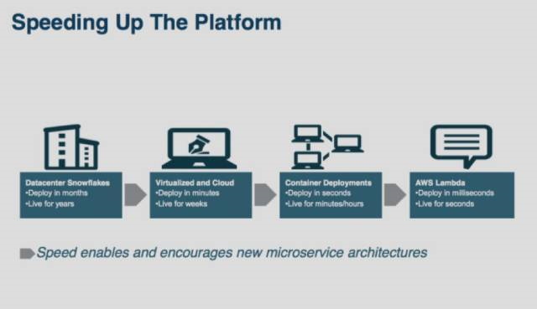
云计算的五大趋势
Serverless架构的普及
Serverless架构是一个比较新的事物，从出现到现在不过两年多而已。所谓的“无服务器”不是真的脱离了物理上的服务器，而是指代码不会明确地部署在某些特定的平台或者硬件的服务器之上。运行代码的托管环境是由云计算厂商所提供的。
从技术角度来看这并非什么新的技术，无非是利用了Linux 内核中已经实现的资源隔离和管理能力而提供的一种新的代码运行环境。这种环境的一个极大的优势在于，系统架构中最为复杂的扩展性、高可用性、任务调度以及及运维等工作已经由服务提供者代为管理。由此，我们可以步入到一个新的系统开发的境界——no-Architecture（无架构师）、no-Ops （无运维）。

Slide 62
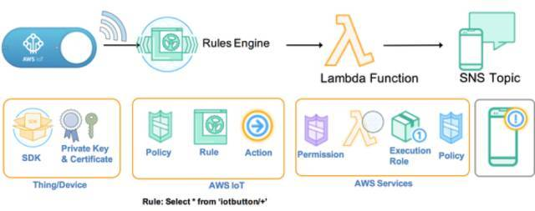
云计算的五大趋势
物联网（IoT） 有望爆发
物联网是个老生常谈的话题。在过去的几年中我们一次次对这个领域抱有热烈的期盼，但总是感觉不温不火。2017年为什么要旧话重提呢？
首先在过去的一年多里，困扰物联网发展的瓶颈之一物联网平台随着云计算的发展而得到了长足的进步。

Slide 63
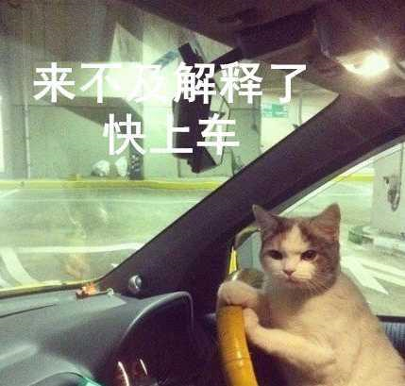
结束语
Cloud is not a strategy, it is a tactic.
云计算已经不再是一个战略问题，这是个战术问题。

